Slide 1







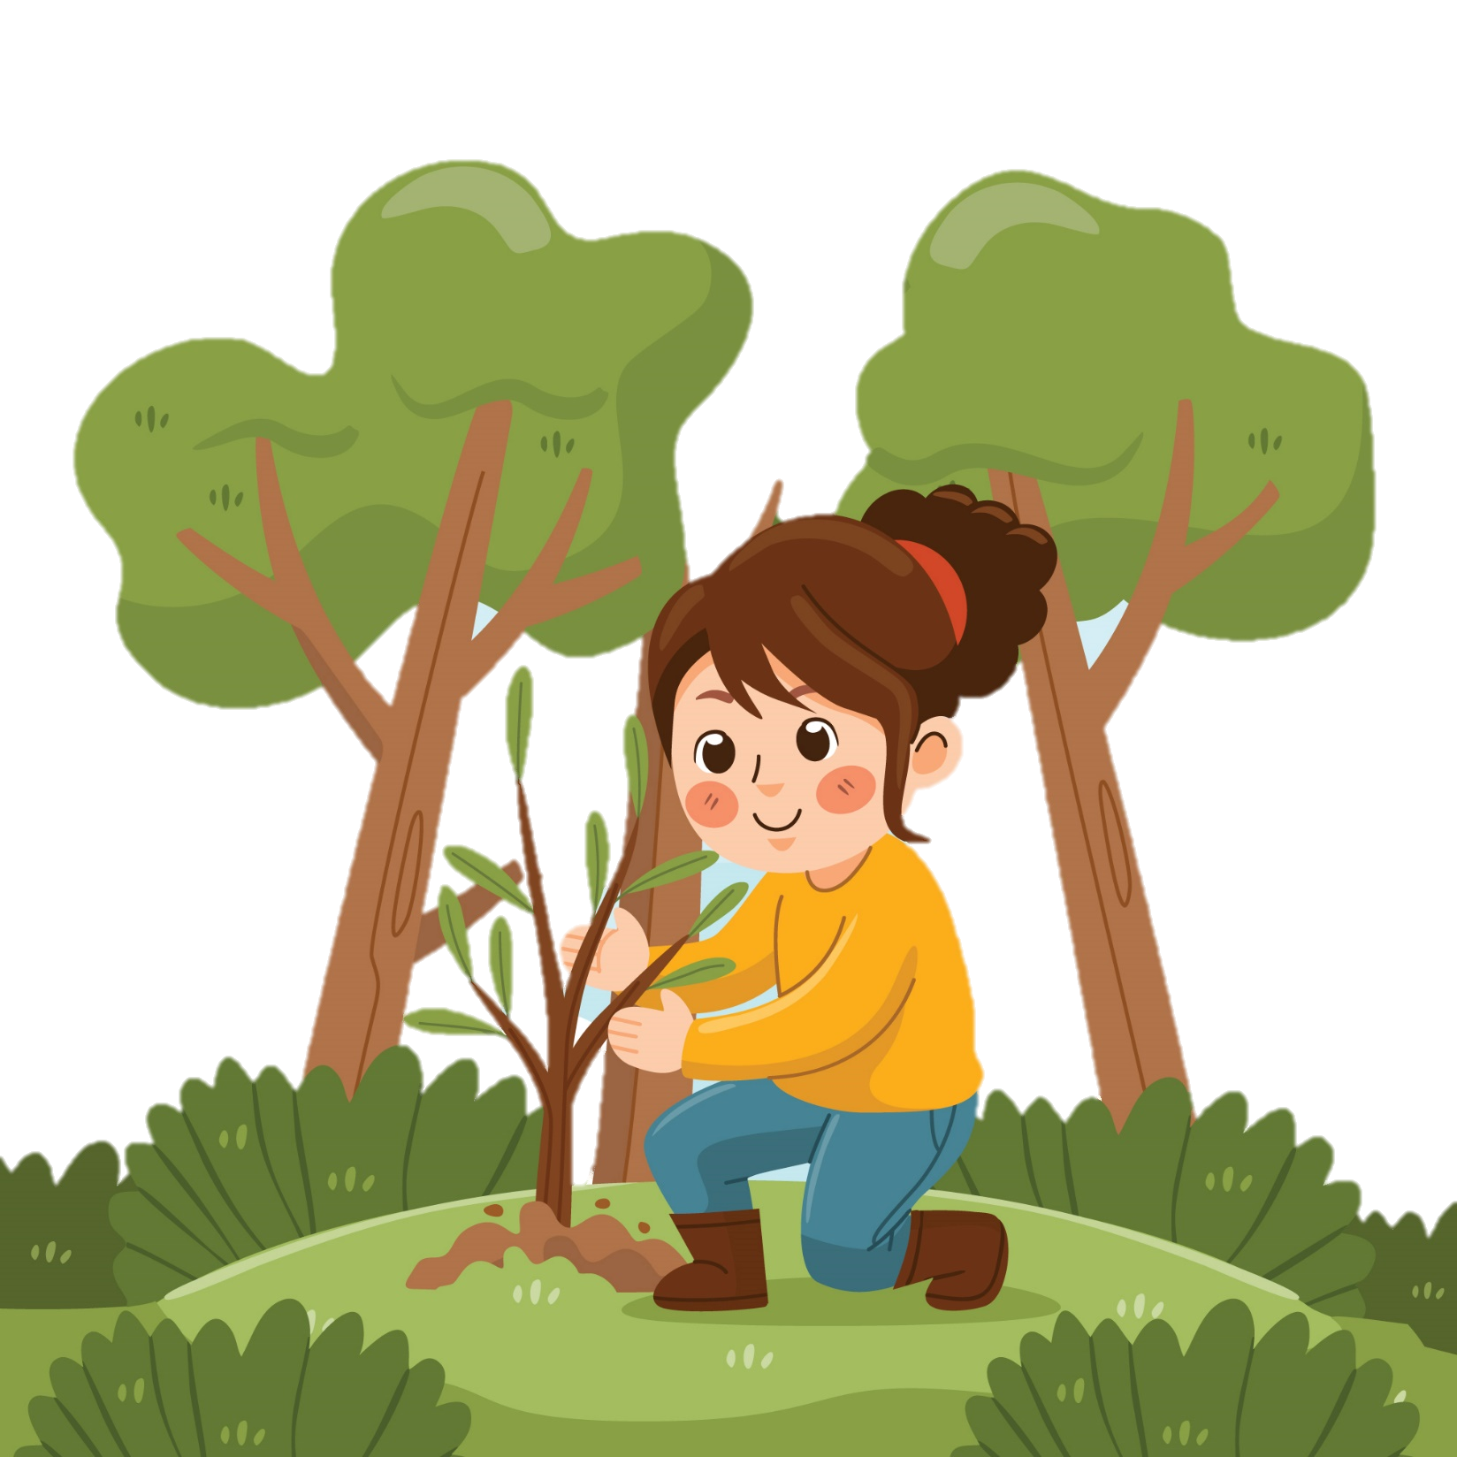





Slide 2
YÊU CẦU CẦN ĐẠT
* Năng lực đặc thù: nêu được một số biểu hiện của yêu lao động.
* Năng lực chung: giao tiếp và hợp tác, tự giải quyết vấn đề và sáng tạo, tự chủ và tự học trước những tình huống liên quan tới thái độ đối với lao động.
* Phẩm chất: chăm chỉ, biết thể hiện tình yêu lao động qua thái độ, lời nói, việc làm cụ thể phù hợp với lứa tuổi.

Slide 3

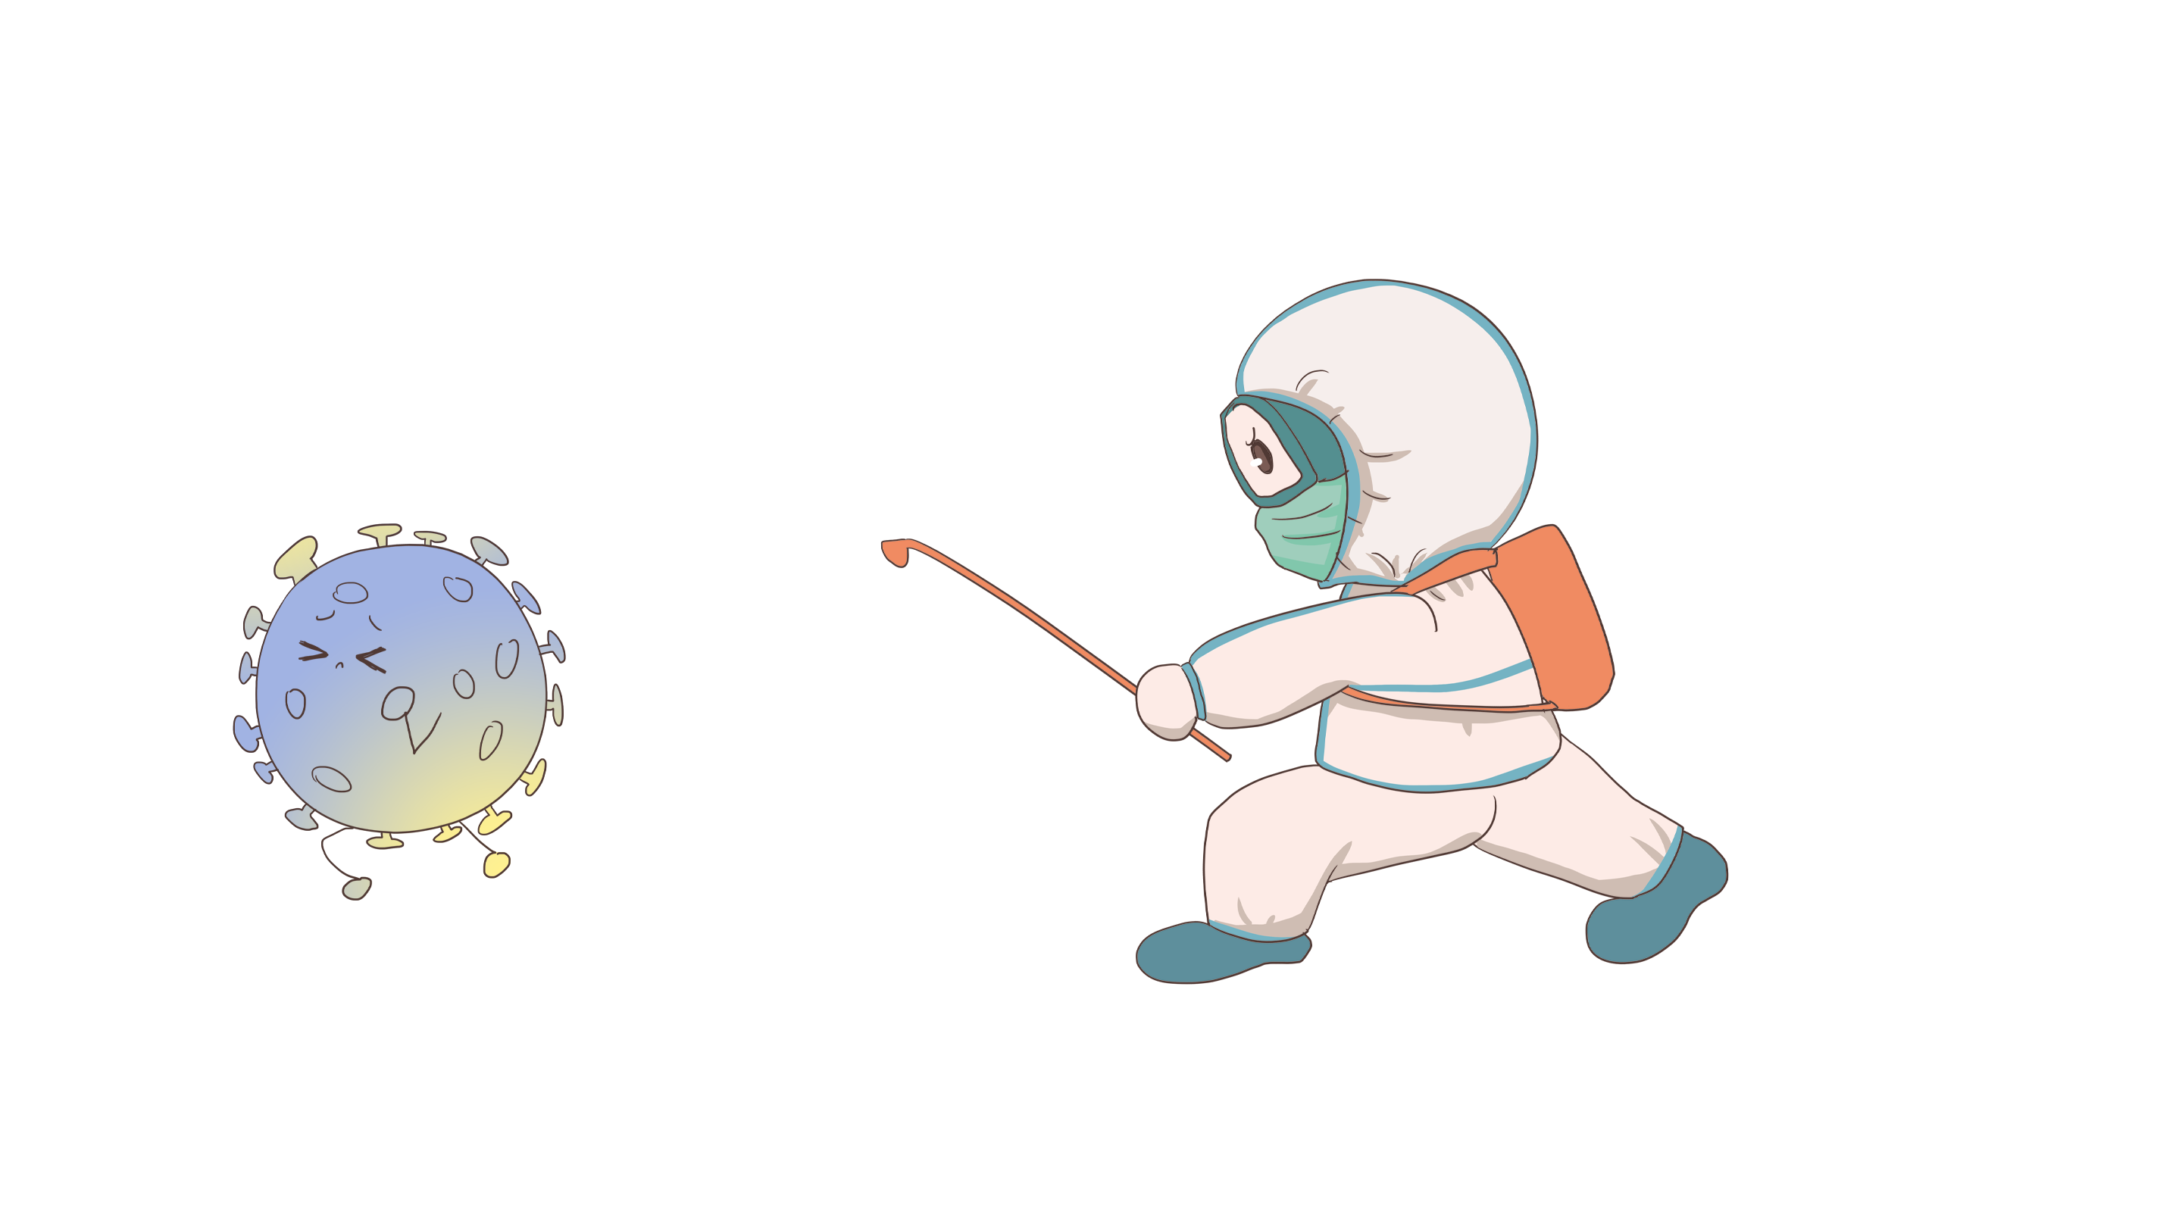
Kể những việc em đã làm khi ở trường, ở nhà?
Khi làm những việc đó, em cảm thấy
như thế nào?

Slide 4


Slide 5

Hoạt động 1

Slide 6
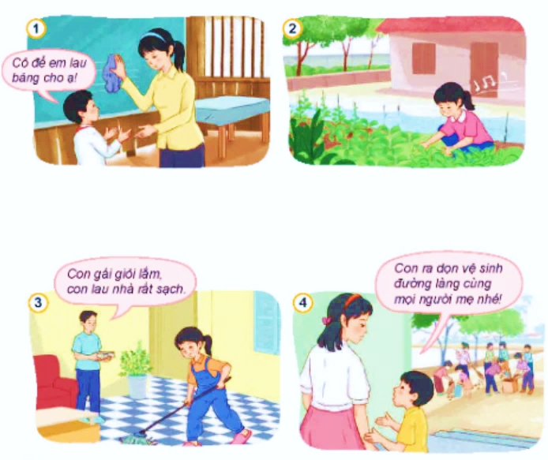
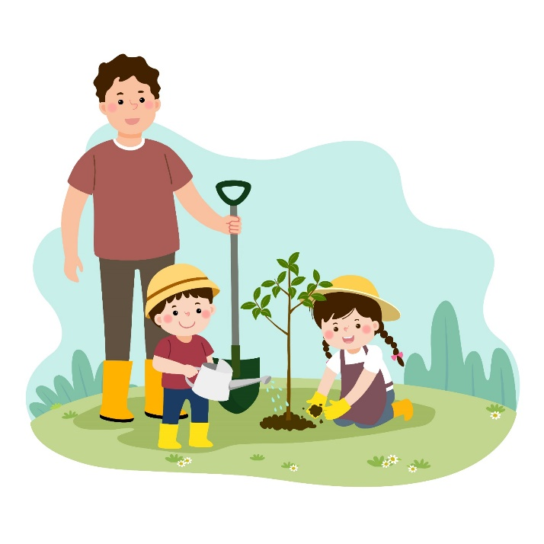
Em hãy nêu biểu hiện của yêu
lao động qua các bức tranh trên.
Bạn nữ đang say sưa, ngâm nga từng câu hát chăm sóc vườn rau.
Bạn nam chủ động giúp cô giáo xóa bảng.
Bạn nam xin mẹ để tham gia tổng vệ sinh đường làng cùng với mọi người.
Bạn nữ chăm chỉ lau nhà cho sạch.

Slide 7

Hãy nêu thêm các biểu hiện khác của yêu lao động mà em biết.
+Tích cực, tự giác làm những việc phù hợp với khả năng.
+ Chăm làm việc nhà, việc trường.
+ Không đùn đẩy việc cho người khác.
+ ….

Slide 8

Hoạt động 2

Slide 9
Đọc truyện Những giọt mồ hôi trên trán mẹ và trả lời câu hỏi:
Những giọt mồ hôi trên trán mẹ
Cô bé bận lắm, ngoài học trên lớp, cô bé còn ôn bài và sinh hoạt ở các câu lạc bộ. Để cô bé có nhiều thời gian, mẹ thường phải thức dậy từ sáng sớm để chạy đua với mặt trời và thức rất khuya để làm việc nhà. Ấy thế mà chưa bao giờ mẹ than vãn mệt mỏi với cô bé cả. Nhìn khuôn mặt mẹ lúc nào cũng chỉ thấy cố gắng và cố gắng.
Cô bé thương mẹ lắm! Cô bé thường xuyên giúp mẹ làm việc nhà. Quần áo mẹ phơi khô mà chưa kịp gấp, cô bé không ngần ngại gấp gọn gàng, rồi còn cất vào tủ của mỗi người nữa. Thấy những ngăn kệ phủ bụi mẹ chưa kịp lau, cô bé đã làm giúp mẹ mỗi chiều. Nhìn cô bé chăm chỉ, mẹ rất vui.
Một hôm, cô bé có một người bạn đến chơi. Ngoài tiếp bạn rất chu đáo, cô bé vẫn không quên tranh thủ làm việc nhà. Thấy vậy, người bạn rất ngạc nhiên và hỏi:
- Sao cậu phải làm nhiều như thế? Ở nhà tớ, mẹ tớ là người làm hết những việc này đấy.
Ngước mắt nhìn người bạn mới, cô bé mỉm cười trả lời:
- Vì nhìn nhưng giọt mồ hôi trên trán mẹ nên tớ làm đấy.
(Theo Ba Lê, Thói quen nhỏ, hạnh phúc to
NXB Dân Trí, 2020)

Slide 10

Cô bé đã thể hiện tình yêu lao động như thế nào? Những việc làm của cô bé đã đem lại điều gì?
Cô bé đã thể hiện tình yêu lao động bằng cách thường xuyên giúp mẹ làm việc nhà như: gấp quần áo giúp mẹ, lau tủ kệ giúp mẹ. Những việc làm của cô bé khiến mẹ rất vui và hạnh phúc.

Slide 11

Theo em, vì sao phải yêu lao động?
- Lao động giúp ta khỏe mạnh và năng nổ hơn.
- Lao động tạo ra của cải vật chất nhằm thỏa mãn nhu cầu vật chất, tinh thần của con người.
- Lao động tạo niềm vui, hứng thú cho cuộc sống.
- Lao động giúp chất lượng cuộc sống được cải thiện.

Slide 12

Chia sẻ những người xung quanh biết
lợi ích của việc yêu lao động.

Slide 13
TẠM BIỆT CÁC EM

